Slide 1
Probleem!
Larry maakt voor zijn hobby insectenhotels met wildcamera’s erin. Omdat dit een groot succes is en hij steeds meer aanvragen krijgt van bekende en onbekende wilt hij hier zijn eigen onderneming in starten. Hij heeft alleen wat moeite met de financiën, waarmee moet hij rekening houden? Hoe krijgt hij straks een overzicht van de winst die hij maakt. Wat moet er in zijn financieel overzicht allemaal terugkomen.
Opdracht: Maak een lijst met gegevens waarvan jij vind dat deze thuis horen in een financieel overzicht van Larry’s ondernemen.

Slide 2
IBS ‘De Wereld en Ik’
Begrippen:
Exploitatiebegroting
Exploitatieoverzicht
IBS Thema
De nieuwe economie
Marktverkenning
Financieel management
De verborgen impact
Ondernemen
IBS Toetsing
Kennistoets
Ondernemingsplan
Vlog
Week 1 | Week 2 | Week 3 | Week 4 | Week 5 | Week 6 | Week 7 | Week 8 | Week 9 | Week 10

Slide 3
Financieel Management Exploitatiebegroting en brutowinst

Slide 4
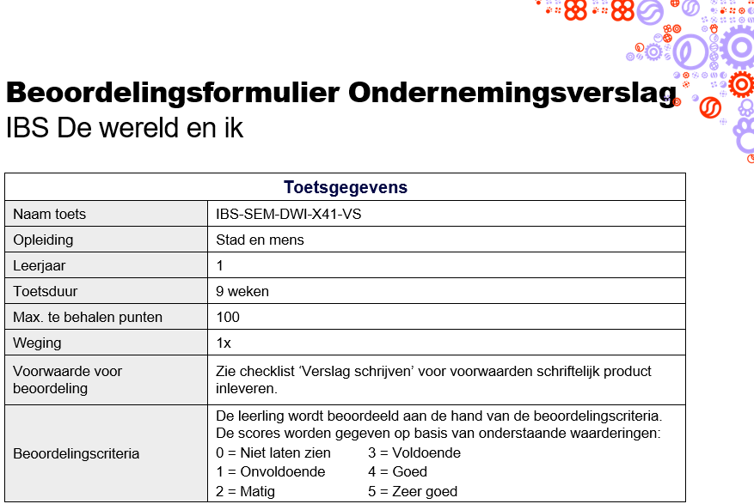
Financieel Management

Slide 5
Exploitatiebegroting
Overzicht dat inzichtelijk maakt of je verlies of winst maakt (excl. btw)
Exploitatiebegroting (de komende periode)
Exploitatieoverzicht (de afgelopen periode)

Slide 6
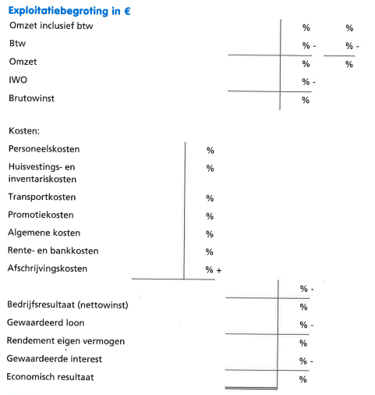
Exploitatiebegroting

Slide 7
Exploitatiebegroting

Slide 8
Exploitatiebegroting
Omzet = afzet x verkoopprijs
Omzet inclusief BTW (consumentenomzet)
Omzet exclusief BTW (bedrijfsomzet)

Slide 9
Exploitatiebegroting
Inkoopwaarde van de omzet (IWO)
IWO = afzet x inkoopprijs

Slide 10
IBS ‘De Wereld en Ik’
Begrippen:
Exploitatiebegroting
Exploitatieoverzicht
IBS Thema
De nieuwe economie
Marktverkenning
Financieel management
De verborgen impact
Ondernemen
IBS Toetsing
Kennistoets
Ondernemingsplan
Vlog
Week 1 | Week 2 | Week 3 | Week 4 | Week 5 | Week 6 | Week 7 | Week 8 | Week 9 | Week 10

